Slide 1


Formation React-Native
Introduction à React-native
Bastien NICOLAS
bastien.nicolas@edu.esiee-it.fr

Slide 2
Introduction
Qu’est-ce que React-Native ?
Comment ça fonctionne ?
Comment l’utiliser ?
Documentation et communautée
Outils et environnement de travail
Architecture de base d’un projet

Slide 3




Qu’est-ce que React-Native ?
Framework JavaScript (et TypeScript)
Basé sur React (Web)
Compile des applications natives Android et iOS
90% du code en commun pour Android et iOS
Grande communauté et beaucoups de modules disponibles
Possibilité de développer des modules natifs
Conçu et maintenu (en partie) par Facebook
Open-source et libre de droits (licence MIT)

Slide 4
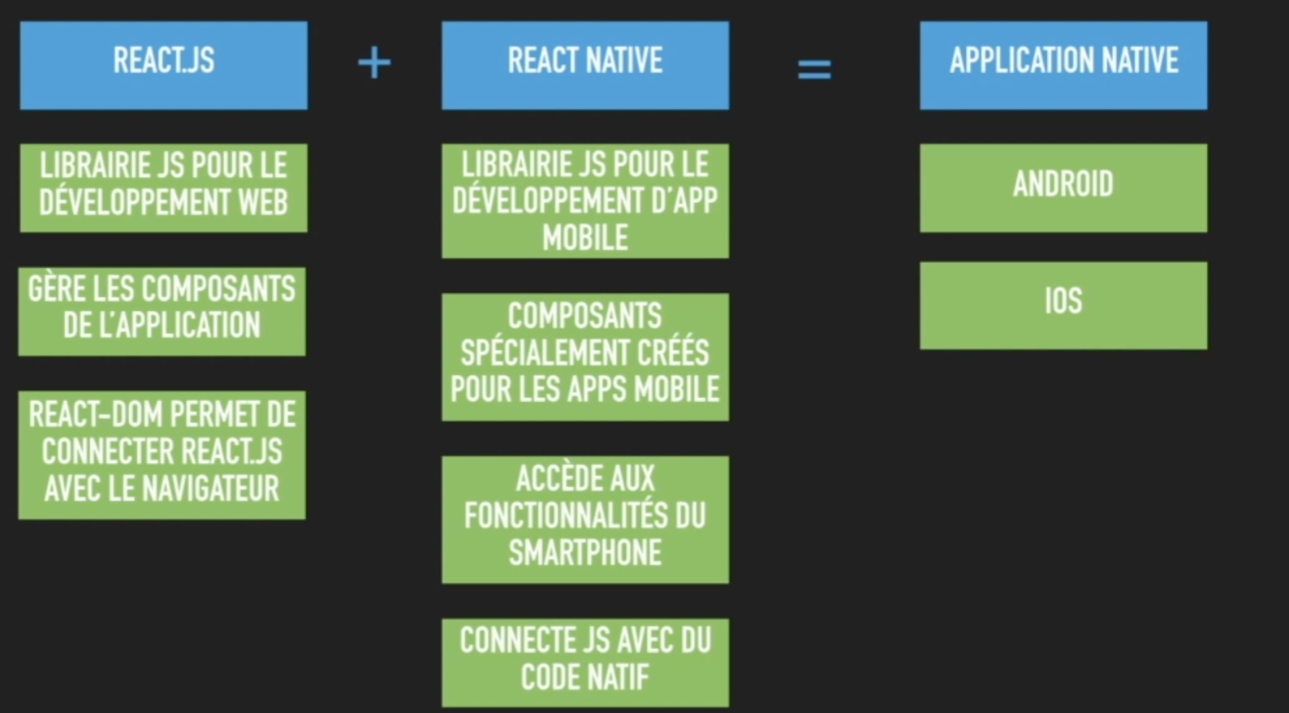
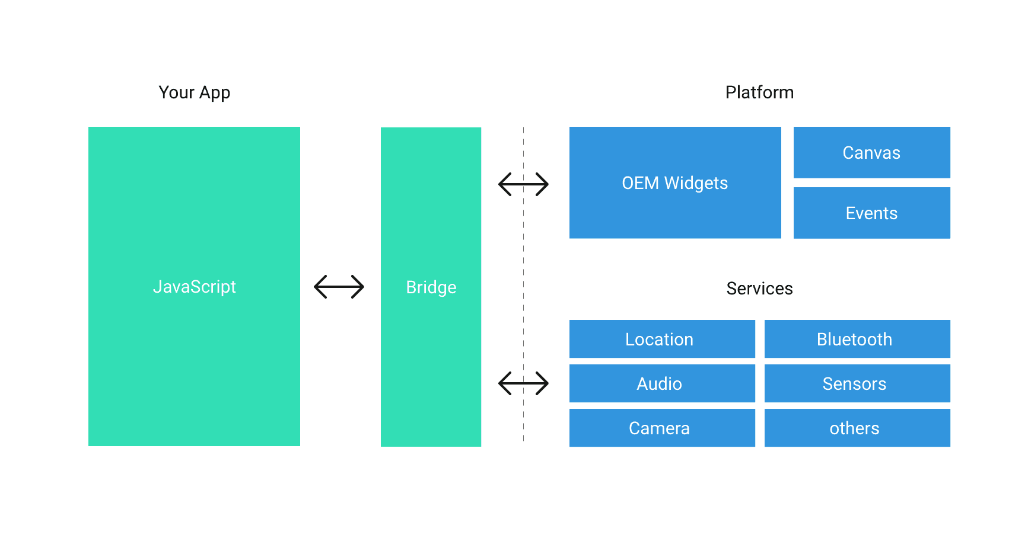
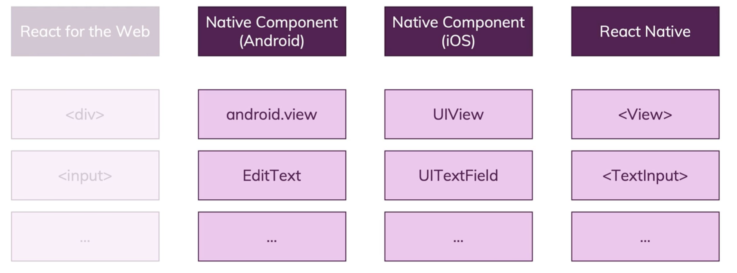
Comment ça fonctionne ?
Utilise React
Une couche JS (Metro server)
Une couche native (Android ou iOS)

Slide 5
Comment l’utiliser ?
Il existe deux façons d’utiliser React-native :
Expo CLI : Très simple à mettre en place (on ne s’occupe pas de la partie native) mais limité dans l’utilisation -> pratique pour des POC et des petits projets qui ne vont pas trop évoluer
React-native CLI : La partie native est gérée par le développeur mais il n’y a aucune limitation -> adapté pour des applications en production et qui ont pour vocation d’évoluer

Slide 6
Documentation et Communauté :
Sites officiels de React et React-native
NPM -> modules et leur documentation
Github -> modules et leur documentation
Stackoverflow -> pour résoudre ses problèmes
MDN Web Docs -> toute la documentation JS (dispo en français)
Openclassroom -> cours écrits et vidéo en français
Medium -> tutos et articles sur différents sujets, modules et services (veille techno !)
Google -> si on sait bien chercher on trouve tout ce que l'on veut ;)
Toujours vérifier si quelqu’un n’a pas déjà fait ce que l’on cherche à faire !

Slide 7
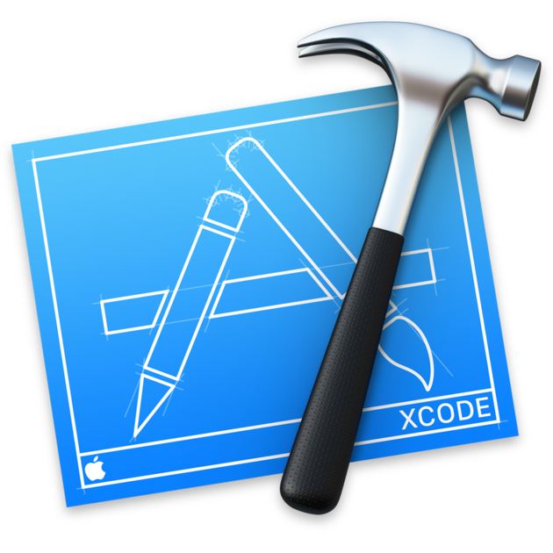
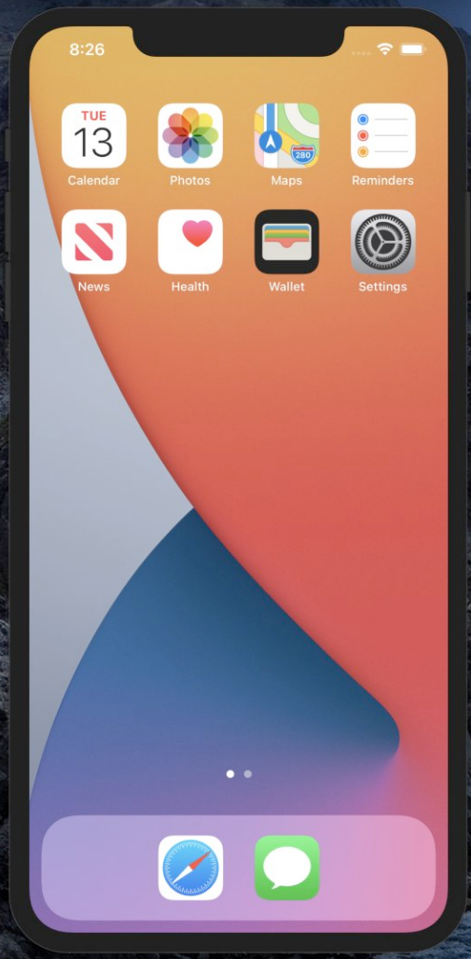


Outils et environnement de travail
Android Studio (ou IntelliJ) pour les outils Android
Xcode pour les outils iOS (sur Mac uniquement)
Développement sur émulateur ou device physique
Ligne de commande pour la compilation, l'exécution et la gestion des modules
Un IDE pour coder
Notes:
Montrer tout

Slide 8
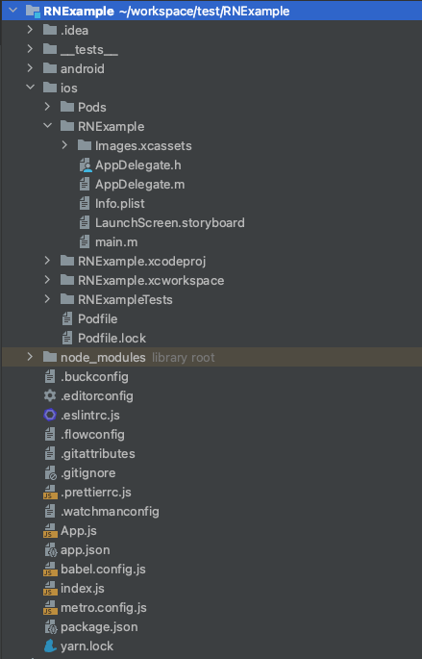
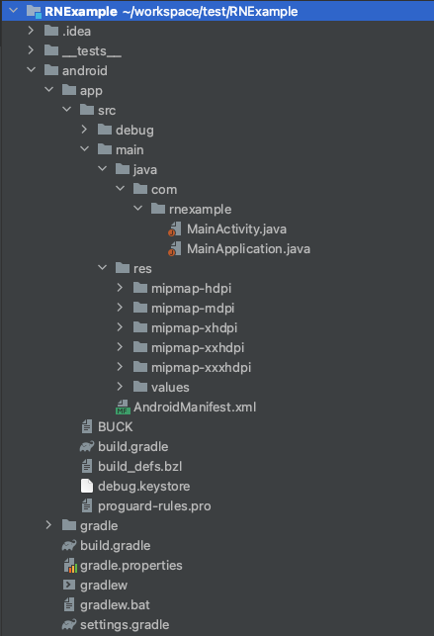
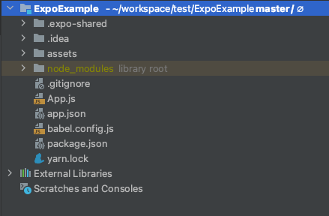
Architecture de base d’un projet
Expo CLI
React-native CLI

